Slide 1
Взаимоотношение воспитателей с родителями и детьми.
Составили воспитатели
ГБДОУ дс №27 Калининского района
Санкт-Петербурга
Давыдова Вероника Викторовна
Киуру Ольга Юрьевна

Slide 2
С первых дней мы стремимся узнать, как ребенок живет в семье, что его там окружает, что дает ему семья.
В первые посещения детского сада мы начинаем знакомиться с условиями семейного воспитания каждого ребенка. В беседе с родителями педагог начинает о том, к какому режиму привык ребенок, какие игрушки есть у него и какие из них любимые, как он с ними играет. Воспитатель должен быть всегда с добрыми намереньями.
Родители должны видеть в воспитателе человека, который любит их ребенка, живет заботой о нем. Это вызывает у них откровенность, они доверительно о своих трудностях, просят совета. Педагог – это ведь еще и психолог.
Для повышения интереса родителей ко всем мероприятиям, проводимые в детском саду в целях педагогического просвещения, мы стремимся удовлетворить их потребность в знаниях, совершенствуем содержание и формы педагогической пропаганды. Благодаря хорошо налаженному контакту с родителями, благодаря постоянному вниманию к жизни ребенка и в детском саду, и в семье мы добились положительных результатов в воспитании детей.

Slide 3
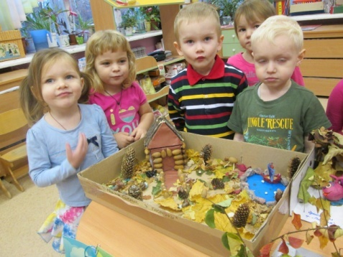
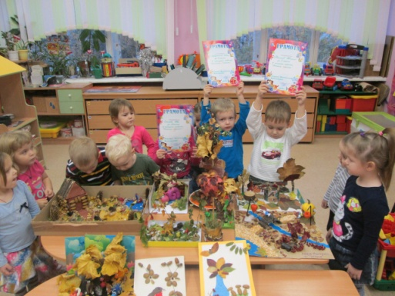
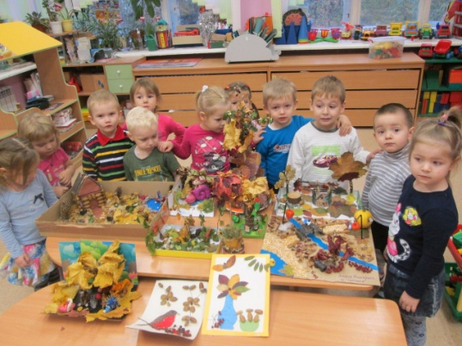
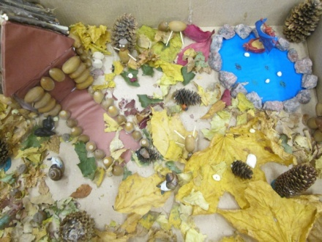
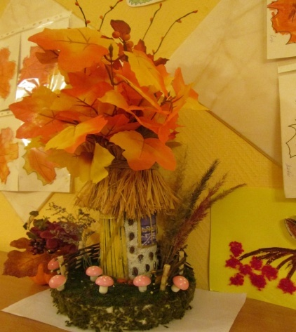
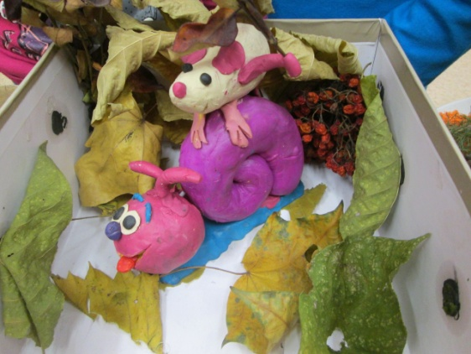
Осенние поделки
Ходит осень в нашем парке, Дарит осень всем подарки: Фартук розовый — осинке, Бусы красные — рябинке, Зонтик жёлтый — тополям, Фрукты осень дарит нам.

Slide 4
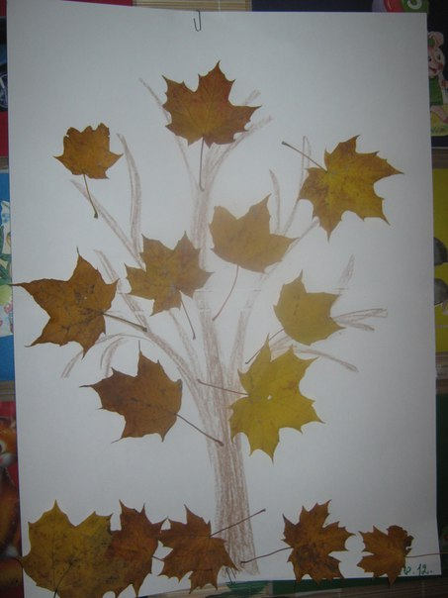
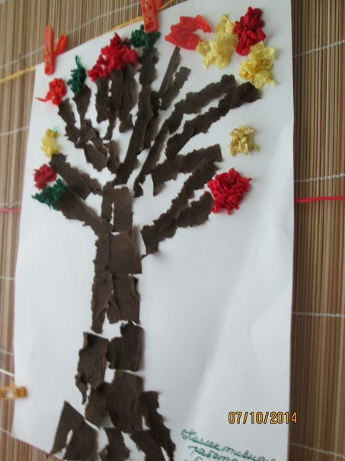
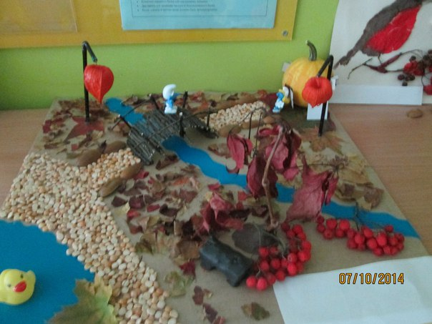
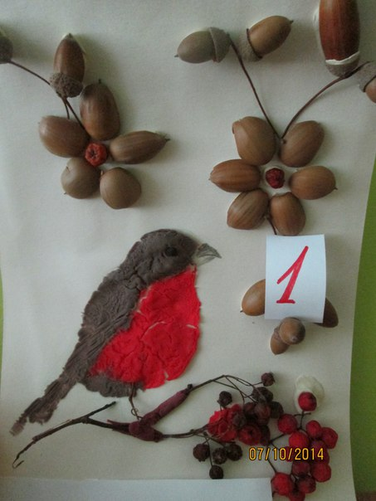
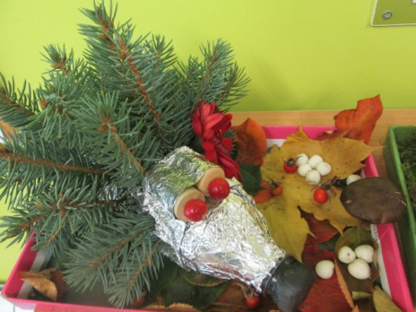
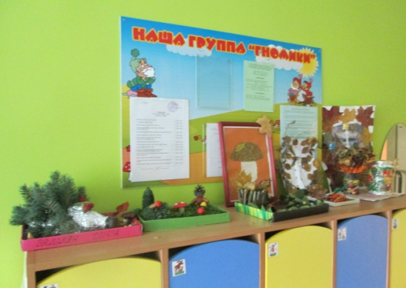
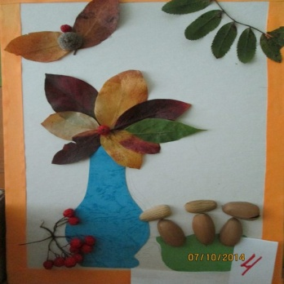
Если на деревьях листья пожелтели, Если в край далекий птицы улетели, Если небо хмурое, если дождик льется, Это время года осенью зовется.

Slide 5
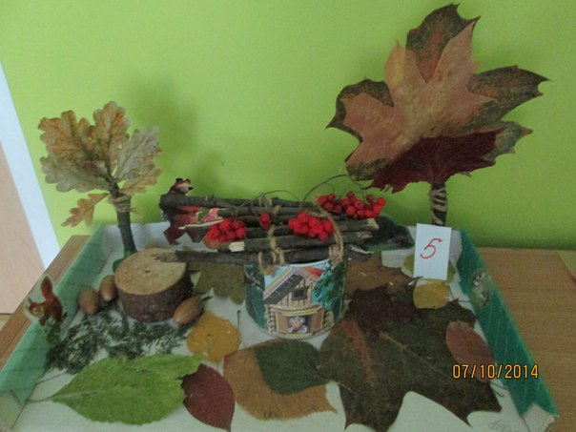
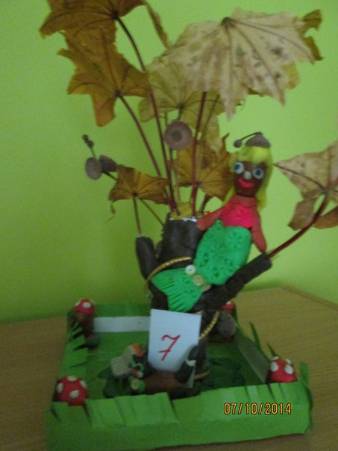
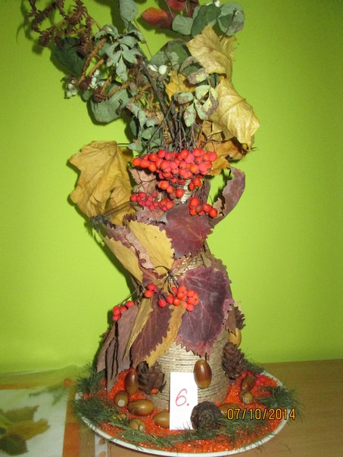
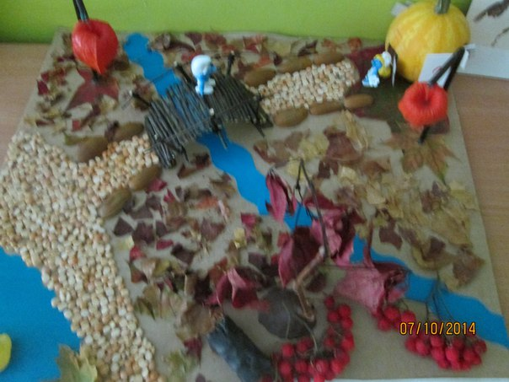
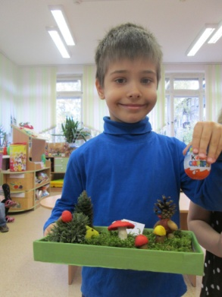
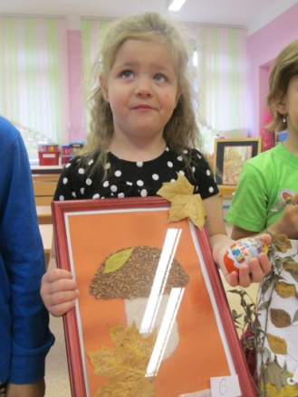
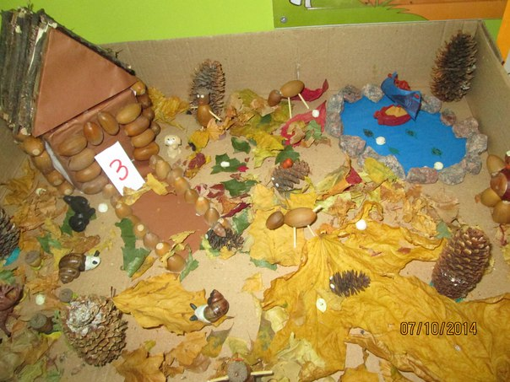
Следом за летом Осень идёт Жёлтые песни Ей ветер поёт, Красную под ноги Стелет листву, Белой снежинкой Летит в синеву.

Slide 6
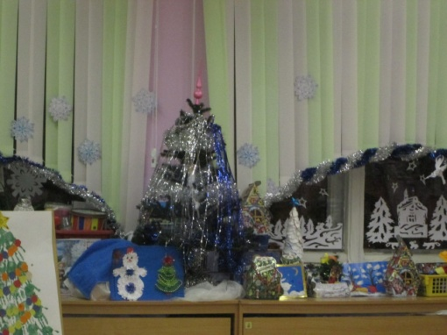
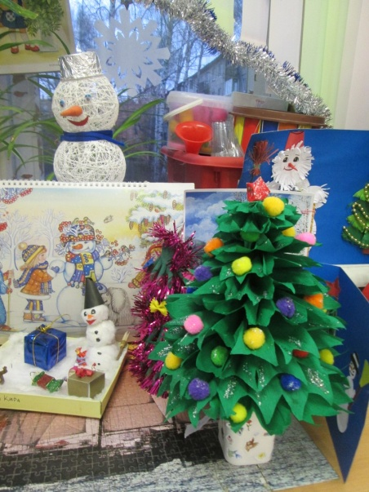
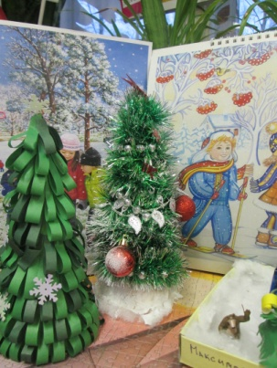
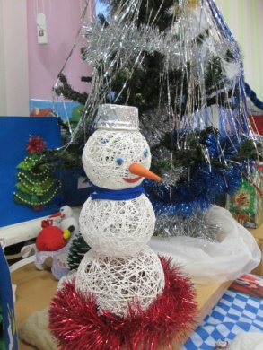
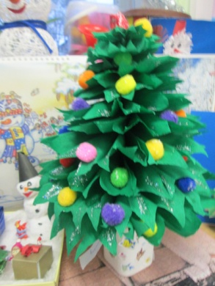
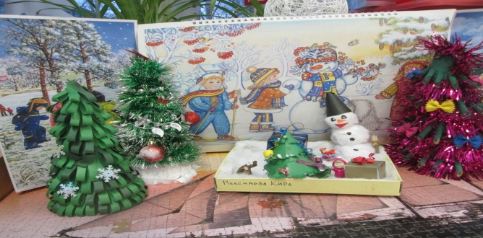
Зимние поделки
В ледяной карете мчится зимушка-зима Ветер крыльями стучится в сонные дома. Расцветают скверы, парки снежной белизной. И мороз возводит арки над тропой лесной.

Slide 7
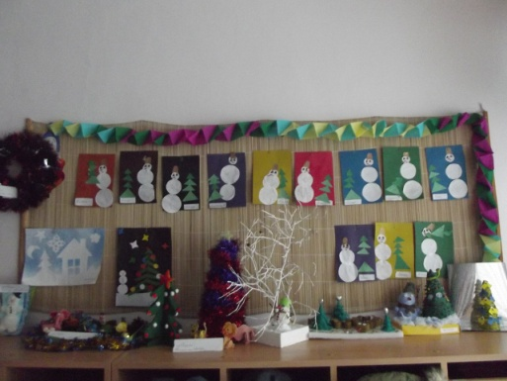
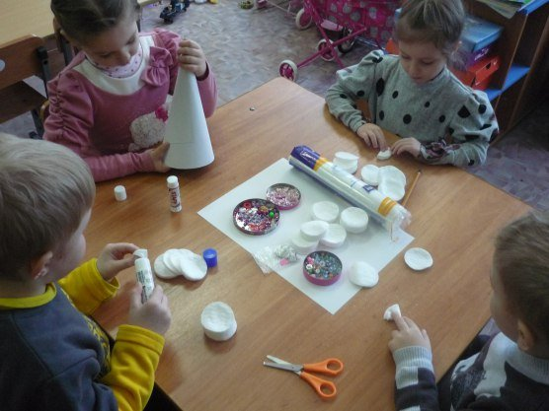
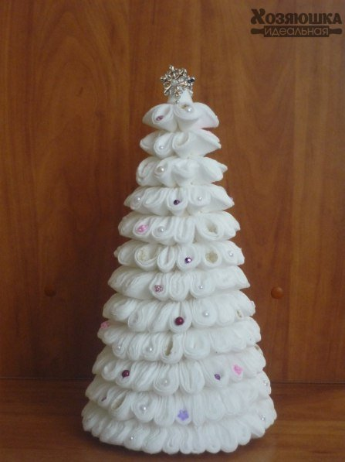
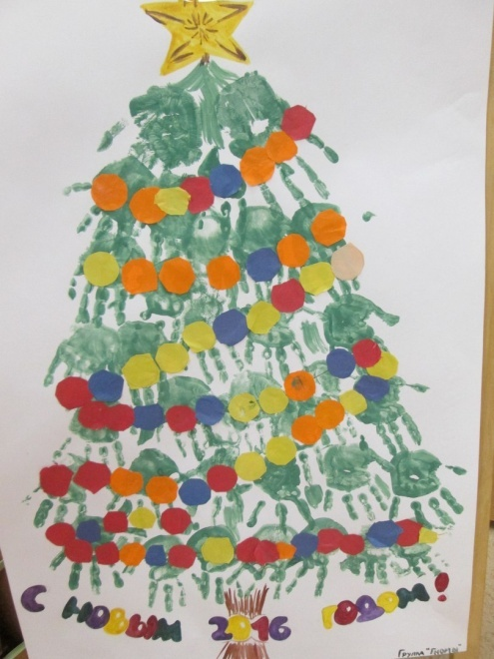
Мороз – волшебник! Это видно сразу: Я свой альбом еще не открывал, А он уже Без кисточек, без красок Все окна за ночь нам разрисовал!

Slide 8
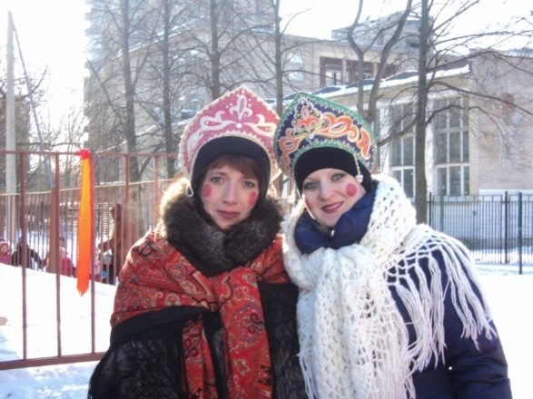
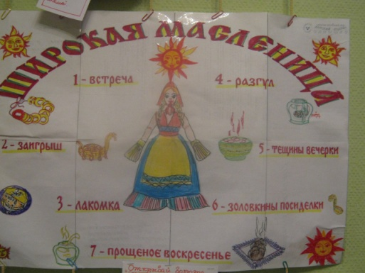
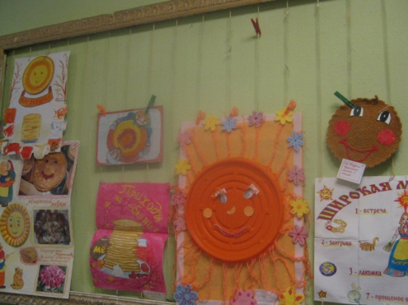
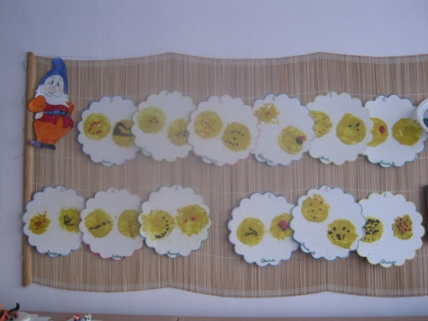
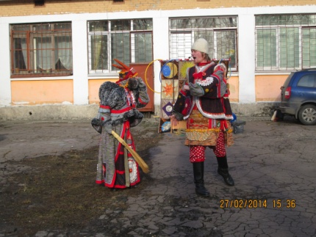
Масленица
Широкая Масленица - Сырная неделя! Ты пришла нарядная к нам Весну встречать. Печь блины и развлекаться будем всю неделю, Чтоб Зиму студёную из дому прогнать!

Slide 9
Для повышения интереса родителей ко всем мероприятиям, проводимые в детском саду в целях педагогического просвещения, мы стремимся удовлетворить их потребность в знаниях, совершенствуем содержание и формы педагогической пропаганды. Благодаря хорошо налаженному контакту с родителями, благодаря постоянному вниманию к жизни ребенка и в детском саду, и в семье мы добились положительных результатов в воспитании детей.

Slide 10
СПАСИБО
ЗА ВНИМАНИЕ!!!!!

